Slide 1


স্বাগতম اهلا و سهلا

Slide 2
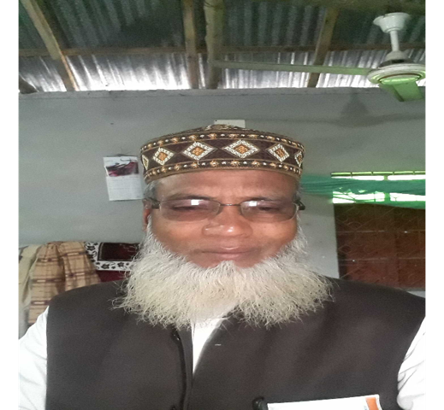
শিক্ষক পরিচিতিتعريف المعلم
محمد عبدالواحد جہادی
المعلم مدير الثانی(العربى)
المدرسة للبنات داخل برغاسۃ
برغاسۃ،رنغبور،
الجوال-۰۱۷۹۴۸۶۳۱۸۶
التاريخ: ٠١-٠٩-٢٠١٩
মোঃ আব্দুল ওয়াহেদ জিহাদী ,সহ- সুপার।
পীরগাছা বালিকা দাখিল মাদরাসা, পীরগাছা, রংপুর।
মোবাইল নং- ০১৭৯৪৮৬৩১৮৬
ই-মেইল- abdulwahedaz361@gmail.com

Slide 3
পাঠ পরিচিতিتعريف الدرس
শ্রেণি: দাখিল সপ্তম
বিষয়: আরবি ১ম পত্র
পাঠ: ১৮ তম
সময় – ৫০ মিনিট
الصف السابع-
الموضوع: اللغة العربية الاتصالية-
الدرس الثامن عشر-
الوقت : ٤٥

Slide 4
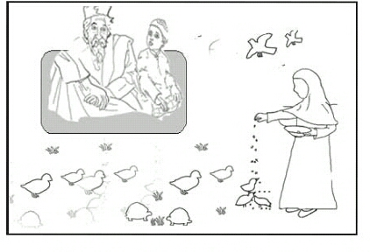


Slide 5
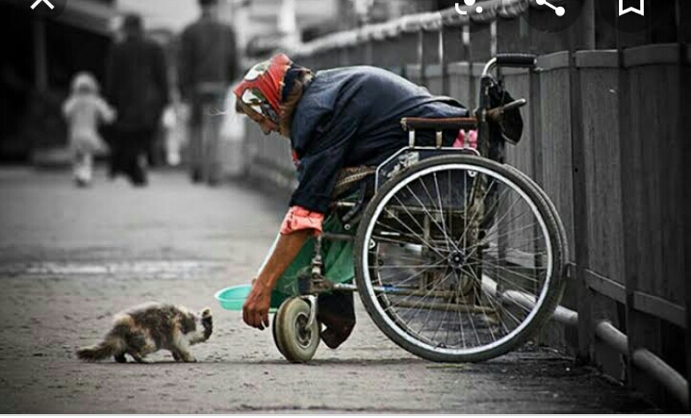
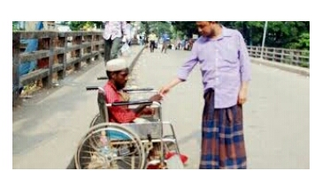
ছবিগুলো দেখে নাম বলانظروا الصور و قولوا -

Slide 6
اعلان الدرس
আজকের পাঠের বিষয়
الرحمة علی الخلق
সৃষ্টির প্রতি দয়া

Slide 7
শিখনফল تنافع العلم
1.
يمكن ان يقول الاجابة السؤال من النص-
নস থেকে প্রশ্নের উত্তর বলতে পারবে।
২.
يمكن تحويل صيغة الماضى او المضارع-
মাযী ও মোযারে সীগাহ রুপান্তর করতে পারবে।
৩.
يمكن ان يقول کلمة مترادفة ومتضادة
সমার্থক শব্দ ও বিপরিত শব্দ বলতে পারবে।

Slide 8
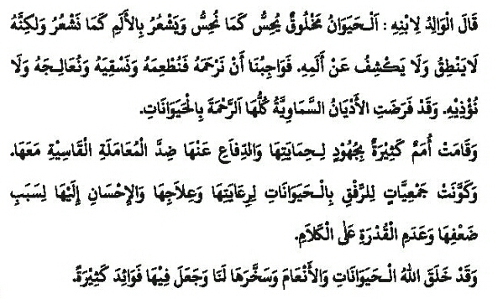
পঠিত নস- النص المدروس

Slide 9
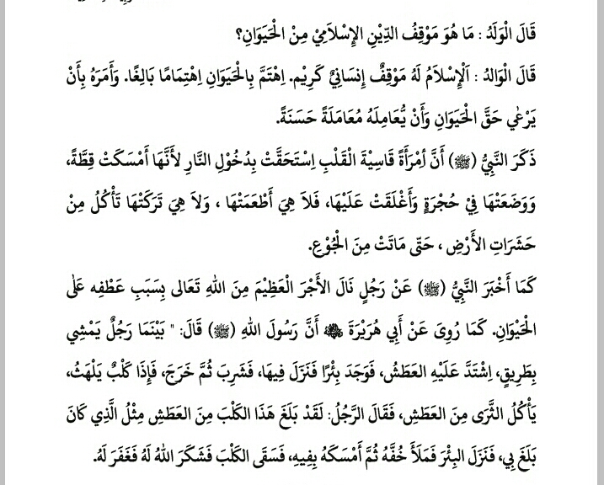

Slide 10
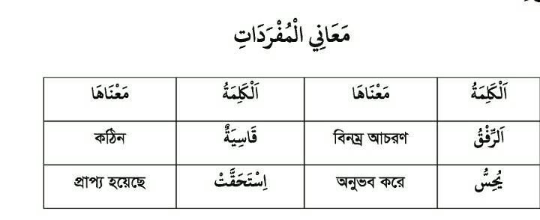
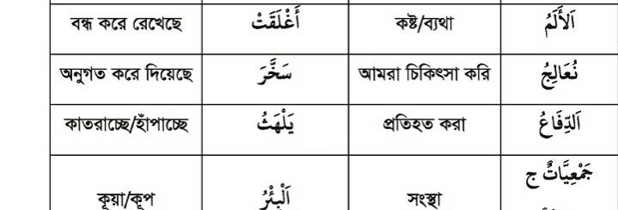

Slide 11
অনুবাদ: পিতা তার পুত্রকে বললেন। জীবজন্তু এমন সৃষ্টি, তারা উপলব্ধি করে যেমন আমরা উপলব্ধি করি। সে ব্যথা অনুভব করে, যেমন আমরা অনুভব করি। কিন্তু সে কথা বলতে পারে না এবং তার ব্যথা প্রকাশ করতে পারে না ।সুতরাং আমাদের কর্তব্য, তার ওপর অনুগ্রহ করা।অতএব আমরা তাকে খাবার দেব,পান করাব, চিকিৎসা করাব এবং তাকে কষ্ট দেব না । আর প্রত্যেক আসমানী ধর্ম জীবজন্তুর প্রতি দয়া করাকে অপরিহার্য করে দিয়েছে । আড় তাদের রক্ষা ও তাদের প্রতি নিষ্টুর আচরণ প্রতিহত করার জন্য বহু জাতি নানান উদ্যেগ গ্রহণ করেছে । ..........................................

Slide 12
الاسئلة من النص واجوبتها-
নস থেকে প্রশ্নোত্তর
জীবজন্তুর প্রতি দয়া দেখান আমাদের ওপর ওয়াজিব কেন?
لم یحب علینا الرفق بالحیوان؟
الجواب: الحیوان مخلوق یحس کما نحس ویسعر بالالم کما نشعر ولکنه لا ینطق ولایکشف فلذا یحب علینا الرفق بالحیوان

Slide 13
٢ما ھو التشبیه بین الانسان والحیوان؟
মানুষ এবং জীবজন্তুর মাঝে কী সামাজ্ঞস্য রয়েছে?
الجواب: الحیوان یحس کما یحس الانسان ویشعر بالالم یشعر الانسان
ماذا فعلت المراة القاسیة مع القطة؟
নিষ্ঠুর মহিলাটি বিড়ালের সাথে কীরুপ আচরণ করেছিল?
الجواب: ان المراة القاسیة امسکت القطة ووضعتھا فی حجرة ماورائے اطعمتھا وما ترکتھا حتیٰ ماتت القطة من الجوع

Slide 14
٤) ماذا اخبر النبی ص عن رجل؟
নবী করীম(স) জনৈক ব্যক্তি সম্পর্কে কী সংবাদ দিলেন?
الجواب: اخبر النبی ص عن رجل نال الاجر العظیم من الله تعالی بسبب عطفه علی الحیوان

Slide 15
متی اشتد العطش علی الرجل؟
কখন লোকটির প্রচণ্ড পিপাসা লাগল?
الجواب: اشتد العطش علی الرجل عندما کان یمشی فی الطریق

Slide 16
تحويل صيغة الماضى او المضارع ثم كون جملة مفيدة-
ماضى অথবা مضارع তে রূপান্তর করে অর্থবোধক বাক্য তৈরী:
  قال:
  مضارع: یقول
  الجملة: یقول رجل

Slide 17
  ینطق:
  ماضى: نطق
  الجملة: ولکنه لا ینطق
  نرحم:
  ماضى: رحمنا
  الجملة: علینا ان نرحم بالحیوان

Slide 18
  ذکر:
  مضارع: یذکر
  الجملة: ذکر النبی ص ان امراة قاسیة القلب استحقت بدخول النار-
  خرج:
  مضارع: یخرج
  الجملة: خرج رجل فی البیت

Slide 19
کتابة الصحیح اوالخطا مع تصحیح الخطا
ভূল সংশোধনসহ সঠিক অথবা ভূল লিখন।
الحیوان مخلوق یحس کما نحس
الجواب صحیح
١
قد منعت الادیان کلھا الرحمة
الجواب خطا
صحیح قد فرضت .......
٢

Slide 20
اھتم الاسلام بالحیوان اھتمام بالغاں
الجواب ;صحیح
٣
قامت امم کثیرة ببذل جھودھم لحمایة الحیوانات
- الجواب ; صحیح
٤
الحیوان یکشف عن المه
الجواب; خطا
٥

Slide 21
الكلمة تناسب-
সামঞ্জস্যপূর্ণ শব্দের সাথে মিলানো
ب
أ
غرفة-
পিতা - الوالد
الاب
কথা বলতে পারে নাلا ینطق
سبیل
حجرةকক্ষ
لا یتکلم
রাস্তা -طریق

Slide 22
বিপরীত শব্দ মিল করন
ھات متضاد الکلمات
متضادھا
الکلمة
ابن পুত্র
کثیر বড়
ضعف দূর্বলতা
امراة নারী
دخول প্রবেশ
ترکت ছেড়ে দিয়েছে
قدرة ক্ষমতা
পুরুষ رجل
بنت কন্যা
حبست আবব্ধ করেছে
অল্পقلیلة
خروج বাহির

Slide 23
বাড়ির কাজالواجب المنزل
اکتب خمسة اسطر عن فوائدٕ الحیوانات
প্রাণিকুলের উপকারিতা সম্পর্কে পাঁচ লাইন লেখ।
১.

Slide 24


সবাইকে
شكرا كثيرا
ধন্যবাদ

